Slide 1

第七章
生产要素价格理论

Slide 2
第七章 生产要素价格理论
 生产要素及其市场
 完全竞争市场的要素定价
 不完全竞争市场的要素定价

Slide 3
第一节 生产要素及其市场
一、生产要素
生产要素——指投入生产过程中的各种经济资源。
经济学家们对要素的研究经历了不同的阶段：
威廉.配第：“劳动是财富之父，土地是财富之母。”
劳动、土地；两要素论
萨伊：劳动、土地与资本；三要素论
20世纪初：劳动、土地、资本和企业家才能；四要素论
20世纪末：劳动、土地、资本、企业家才能、技术、
信息、品牌、信誉、与顾客、供应商及合作伙伴、政府
部门等的关系、商业秘密、版权、企业文化、管理模式、
企业的智力资源等等；多要素论（物质要素和知识要素）

Slide 4
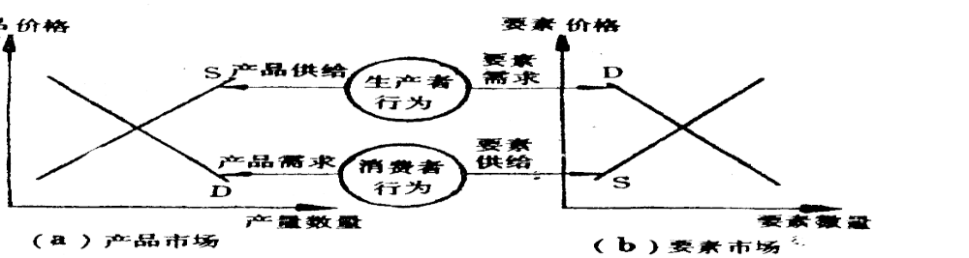
第一节 生产要素及其市场
二、要素市场
特点：
要素市场是资源市场；
企业和消费者在不同的市场上具有不同的地位；
需求主体——消费者
供给主体——企业
需求主体——企业
供给主体——消费者
（要素所有者）
产品
企业对要素的需求是一种派生的需求；
要素市场与产品市场具有相互依存性。

Slide 5
第一节 生产要素及其市场
要素市场结构的类型
产品市场完全竞争
--要素市场完全竞争
产品市场不完全竞争
产品市场完全竞争
--要素市场不完全竞争
产品市场不完全竞争

Slide 6
第一节 生产要素及其市场
三、要素报酬与收入分配
要素所有者向企业提供要素所得到的报酬。
要素的价格
为谁生产？即社会生产出来的产品怎样分配？归谁所有？
西方经济理论认为，按要素分配是市场经济体制中普遍
存在的原则。根据四要素论，要素的报酬形式可以是：
劳动的报酬——工资
资本的报酬——利息
土地的报酬——地租
企业家才能的报酬——利润
要素价格理论与
分配理论是联系
在一起的。

Slide 7
第一节 生产要素及其市场
四、要素价格理论或分配理论的理论基础
1. 美国哥伦比亚大学教授克拉克提出的边际生产力论。边际生产力论认为一种生产要素的价格取决于其边际生产力。
2. 英国剑桥大学教授马歇尔提出的均衡价格理论。均衡价格理论认为以边际生产力理论为基础的分配理论，仅仅说明了对要素的需求，而没有说明生产要素的供给。作为要素市场上的商品（劳动、资本、土地、企业家才能等），它们各自的收入（要素收入），是由它们各自在市场上的需求和供给两种力量决定。

Slide 8
第一节 生产要素及其市场
五、几个基本概念
边际生产力----增加一单位要素投入所增加的生产力。
1、边际产量(品）（MP），即边际生产力的实物形态。指在生产技术及其它要素数量不变的情况下，追加一单位要素所带来的总产量的增量。
如：劳动的边际产量：MP_{L}=dQ/dL，
2、边际产量（品）价值（VMP），即边际生产力的价值形态。指追加的一单位要素所带来的总产量增量的价值。
如：劳动的边际产量价值： VMP_{L}=P×MP_{L}，
产品的价格
注意：在不同的产品市场结构中，等量的MP不一定会
给企业带来等量的VMP。为什么？

Slide 9
第一节 生产要素及其市场
3、边际收入产量 (边际收益产品)（MRP），边际生产力的价值形态，
指追加的一单位要素所带来的企业总收入的增量。
如：劳动的边际收入产量：MRP_{L}=dTR/dL
=MR × MP_{L}
其中，TR为总收入，MR为边际收入。
(产品）完全竞争条件下有： MRP= VMP，两条线重叠在一起。
(产品）不完全竞争条件下有： MRP ≠ VMP，两条线独立存在。
4、要素边际成本（MCI），指追加的一单位要素所引起的企业总成本的增量。 ME
如：劳动要素边际成本：MCI_{L}=dTC/dL,TC为总成本。
增L, 其它要素数量不变时,
完全竞争条件下有： MCI_{L} =P_{L}
要素价格不变，

Slide 10
第一节 生产要素及其市场
边际生产力的实物形态， MP
边际生产力的价值形态，
边际收入产量 (边际收益产品)（MRP），指追加的一单位要素所带来的企业收入的增量。
如：劳动的边际收入产品：MRP_{L}=dTR/dL= dTR/dQ × dQ/dL
=MR × MP_{L}
其中，TR为总收入，MR为边际收入。
边际产量（品）价值（VMP），指追加的一单位要素所带来的总产量增量的价值。
VMP_{L}=P×MP_{L}，
在产品市场完全竞争条件下有： MR=P, 因此，有MRP= VMP，
在产品市场不完全竞争条件下有： MRP ≠ VMP
要素边际成本（MCI），MCI_{L} =P_{L}

Slide 11
第二节 完全竞争条件下的要素定价
一、完全竞争的要素市场的特征
（1）要素市场上有众多的买者和卖者。
（2）要素无差别，即不同要素所有者的要素具有完全的替代性。
（3）买卖双方都能自由的进出要素市场。
（4）信息充分、完整、及时。

Slide 12
第二节 完全竞争条件下的要素定价
二、企业对一种要素的需求(其它要素数量不变时）
在要素市场上，企业将调整其某种要素的投入量，以使所产出的产品的利润最大。
在产品市场完全竞争条件下，要素的最优投入量需满足：
以劳动为例， MRP_{L} =ME=P_{L}
要素的边际产量收入 要素的边际支出 要素的价格
边际收入产量 要素边际成本（MCI）
边际产量价值（VMP）
即 MRP= VMP =MCI=P_{L} VMP =P_{L}
P_{L}劳动的价格。为了实现利润的最大化，企业总是将要素投入量推
进到要素的边际产量价值与要素的价格相等的点。

Slide 13
第二节 完全竞争条件下的要素定价
企业对要素的需求曲线：
VMP =P_{L}
企业对单一要素的需求曲线，即企业购进一单位要素所支付的报酬与企业愿意使用的一定量的要素之间的关系，可由企业的边际产量价值（VMP）曲线来表示。
为劳动要素为例，看右图。
由于边际报酬递减规律的作用，
VMP随着要素投入量的增加会
递减，即要素的边际生产力是
递减的。
企业对某要素的需求量取决于
不同水平的要素的价格。
P_{L}
MRP
VMP
25
20
15
VMP₀代表某种既定技术
下企业对劳动要素的需求
曲线。
A
B
C
一旦要素的价格确定了，在技术不变的条件下，企业对于生产要素的需求量就确定了。
MRP₀=VMP₀
0 6 7 8 L

Slide 14
第二节 完全竞争条件下的要素定价
影响厂商对生产要素需求量的因素：
（1）生产要素的边际生产力；
（2）要素的价格；
（3）厂商联合投入的其他生产要素的价格与投入量；
（4）厂商技术条件的变化；
（5）投入生产要素所生产的商品的价格；
技术进步对要素需求曲线的影响：
技术进步将会使得VMP线向右移动，比如由VMP₀移动到VMP₁。表示由于技术进步而提高了要素的边际生产力。在要素的边际生产力提高后，同样的要素价格，企业对要素的需求量比原来要大。
MRP
VMP
25
20
15
A
B
C
VMP₁
VMP₀
0 6 7 8 L

Slide 15
第二节 完全竞争条件下的要素定价
三、企业对一种要素的需求(其它要素可变时）
以两种要素为例：Q=f(K,L)
K与L，以对L的需求为例，讨论随着劳动价格变化，
企业对劳动数量的需求会发生什么变化?
假定劳动的价格下降, 价格下降后，将会产生两种效应：
替代效应
产出效应
这两种效应都会对生产要素L的需求量产生影响，而且影响的方向是相反的。

Slide 16
第二节 完全竞争条件下的要素定价
替代效应——劳动降价后，由于企业愿用劳动替代资本，在其他条件不变的情况下，企业使用的劳动量会增加，而使用的资本量会减少。这将使得劳动的边际产量递减，从而又会使企业对劳动的需求量下降。
产出效应——劳动降价后，产出效应使得既定的成本支出所购买的资本与劳动两种生产要素的数量都增加了。资本投入量的增加将提高劳动的边际产量，从而使企业增加对劳动的需求。
所以，劳动的价格下降后导致对劳动需求量的变化量是多少，要看因替代效应与产出效应所引起的劳动的VMP变动量的大小。看下图：

Slide 17
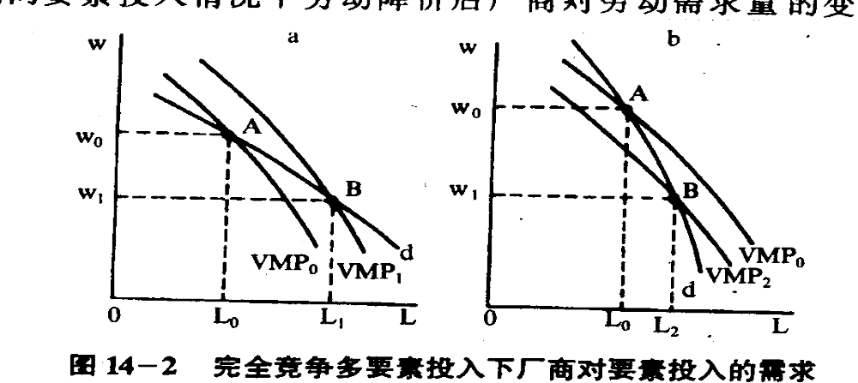
第二节 完全竞争条件下的要素定价
P_{L}
P_{L0}
P_{L1}
P_{L}
P_{L0}
P_{L1}
左移还是右移，取决于：产出效应引起的VMP变动量大于还是小于替代
效应引起的VMP变动量。大于右移；小于左移。P_{L}变化，会有多个VMP，
注意：需求曲线也不在是VMP线，但可从VMP线导出。

Slide 18
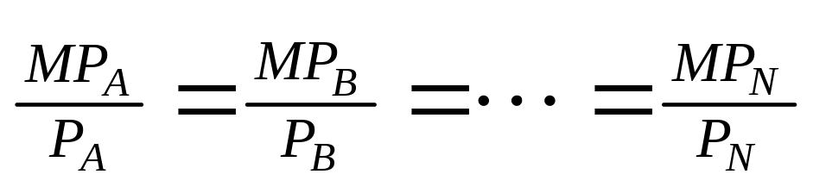
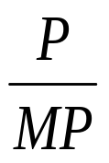
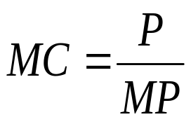
第二节 完全竞争条件下的要素定价
四、企业对多种要素的需求
要使用多种要素生产产品，那么各种要素之间的比例如何决定呢？
在生产理论中，企业要达到产量一定，成本最低；或成本一定，产出最大，必须使要素投入量符合以下条件：
观察：

Slide 19
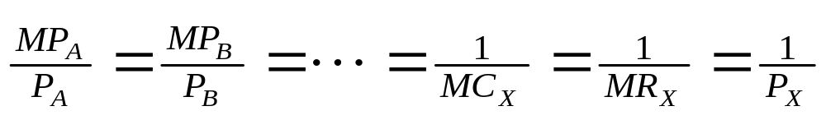
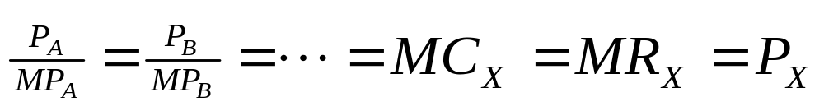
第二节 完全竞争条件下的要素定价
在产品市场完全竞争条件下，企业利润最大化的条件为：
MR=P=MC
所以，企业对多种要素需求的决定原则可表示为：
其中，P_{X}为产品价格，MC_{X}和MR_{X}为产品的边际成本和边际收入，
P_{A} 、 P_{B}等为要素价格，MP_{A} 、 MP_{B}等为要素的边际产量。
经济意义：企业使用任何一种要素生产一单位产
品所支出的成本等于该产品的价格。

Slide 20
第二节 完全竞争条件下的要素定价
五、要素的供给----以劳动要素为例
劳动供给曲线
收入
更大的效用
一个劳动者的选择问题是如何将其有限的时间用于挣钱和休闲。我们假设劳动者追求的是最大效用，有效用函数
U=f( R, I )
那么，一个劳动者有关于I和R的无差异曲线如图。
0
休闲R

Slide 21
第二节 完全竞争条件下的要素定价
劳动者面对的约束线
一位劳动者的时间是有限的，一天只有24小时，并且工资率即每单位劳动时间的价格是由市场给定的，记为P_{L}, 那么，
劳动收入I＝工资率P_{L} ×劳动时数L ＝ P_{L} ×（24-R）
其中，R是休闲时数。如果这个人没有其他收入，那么，他的选择机会由图中直线描述。要增加收入，就必须减少休闲，每减少1小时休闲，收入增加P_{L}.
收入
I
休闲
0
R
24
休闲时数
劳动时数

Slide 22
第二节 完全竞争条件下的要素定价
收入
如果一个人有非劳动收入I₀ ，那么，他的出发点在E。这样，这位劳动者面对的约束条件是I ＝ P_{L} ×（24-R）＋I₀
即前述约束线向上平移I₀。
I
I₀
E
休闲
0
R
休闲时数R
劳动时数N

Slide 23
第二节 完全竞争条件下的要素定价
最优劳动供给量
把劳动者的无差异曲线和约束条件结合起来，可找出最优劳动供给量。劳动者的最优状态是其无差异曲线与约束条件的切点S。相应最优休闲时数是R,劳动供给量是24-R.
收入
S
I
I₀
E
0
休闲
休闲时数R
R
劳动时数N

Slide 24
第二节 完全竞争条件下的要素定价
劳动价格的变化和供给曲线
约束线完全取决于工资率，当工资率上升时，约束线向右上旋转，与之相切的无差异曲线随之变化，最优劳动供给量也跟着变化。每给定一个工资率，相应有一个最优劳动供给量，如此，我们建立了劳动供给量与工资率之间的关系，即劳动供给线。
收入
S
I₀
E
0

Slide 25
第二节 完全竞争条件下的要素定价
P_{L}
s
P_{L}
P_{L3}
P_{L2}
P_{L1}
O
o
H₂
H₃
H₁
闲暇
L₁
L₃
L₂
劳动时间
(1)
(2)
H₁+L₁=H₂+L₂=H₃+L₃
当工资率较低时，随着工资率的上升，劳动供给量增加，但是，当工资率上升到一定程度之后，随着工资率上升，劳动供给量反而减少。

Slide 26
第二节 完全竞争条件下的要素定价
六、要素的市场需求、供给及价格决定
要素的市场需求曲线不能像商品的需求曲线那样简单的加总。
产品市场----要素价格----VMP变化----对要素的需求会变化
P_{L}
P_{L1}
P_{L2}
0
A
B
VMP₁
VMP₂
D
L₁ L₂ L₃ L
0 L₁ L₂ L

Slide 27
第二节 完全竞争条件下的要素定价
劳动要素市场的均衡
劳动者的选择偏好：工作与闲暇
劳动要素的供给曲线：
一般来讲，无论是单个要素所有者对于要素的供给还是要素的市场供给，要素供给量都是随着要素价格的提高而增加。
要素市场的均衡如下图：
P_{L}
S
P_{X}
P₁
D
S
A
P₂
P_{X0}
P₃
B
D
0 L₁ L₂ L₃ L
0 X₀ X

Slide 28
第二节 完全竞争条件下的要素定价
七、长期和短期均衡
条件：--完全竞争的市场；
--生产函数为一次齐次生产函数；
--生产要素按照其边际生产力取得收入。
结论：长期均衡时，
任何产品的总价值必然等于生产该产品的所有生产要素的成本之和；即任何产品的总价值最终都会全部转化为所有要素的报酬。
P×Q=P_{L}× L+P_{K} × K
或 Q=MP_{L}× L+MP_{K} × K
克拉克—威克斯蒂德产量
耗尽定理（合计与欧拉定理）

Slide 29
第二节 完全竞争条件下的要素定价
短期均衡：短期的变动要素的最优投入；短期最优的产量
准租: 固定要素的收入。 TR-TVC，准租>0
机会成本；经济利润
租:长期供给量不发生变化的要素取得的收入。
推广的租的概念：经济租
要素所有者愿意接受的最低报酬与实际得到的报酬之差。
超出要素竞争性收入的部分。竞争性收入指在竞争的市场上能够吸引要素的提供者提供其要素的最低收入。
P
C
MC
P₀
准租
E
AC
D
G
AVC
B
寻租:获取具有固定供给量的生产要素所有权的行为。
Q
Q₀

Slide 30
第三节 不完全竞争条件下的要素定价
一、要素市场完全竞争但产品市场不完全竞争条件下的要素需求
1. 企业对一种要素的需求（其它要素数量不变时）
产品市场垄断：P=P（Q），MR=（dP/dQ）Q+P，递减
Q=Q（L）
MRP_{L}=MR × MP_{L} ，是L的函数，减函数
π=PQ -TC= P（Q （L） ） Q（L）−TC（L）
π´=0， MRP_{L} − MCI_{L} = 0， 即 MRP = MCI_{L} =P_{L}
所以，MRP =P_{L}
MRP曲线就是垄断企业对单要素L的需求曲线。

Slide 31
第三节 不完全竞争条件下的要素定价
MRP曲线如图所示。
由MRP = P_{L} ，可以导出要
素价格、商品价格、需求
价格弹性、以及生产函数
之间的关系：
MRP= MR × MP_{L}
= P（1+1/E_{P}） × MP_{L}
P（1+1/E_{P}） × MP_{L} =P_{L}
由此可看出，要素定价问题
不是一个孤立的问题，它与
产品的价格、产品市场需求
状况、生产的技术水平是密
切联系在一起的。
P_{L}
MRP
P₁
P₃
P₂
MRP
0 L₁ L₂ L₃ L

Slide 32
第三节 不完全竞争条件下的要素定价
2.当两种要素数量可变时其中一种要素的需求曲线
如果企业用资本和劳动这两种要素，在前述两种效应的影响下，需求如图。
D为二者都变时的对劳动的需求曲线。
P
P₁
P₂
0
A
B
D
MRP₂
MRP₁
L₁ L₂ L₃ L

Slide 33
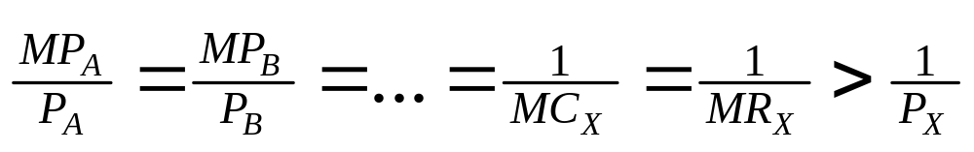
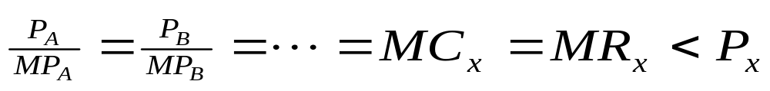
第三节 不完全竞争条件下的要素定价
3. 企业对多种要素的需求
对于多种要素的需求量比例的确定，完全竞争时，有：
不完全竞争时， MR_{X}<P_{X，}故 有：
企业需求曲线加总可得市场需求曲线，结合市场供给曲线
可得到要素的均衡价格与均衡数量。同前讨论。

Slide 34
第三节 不完全竞争条件下的要素定价
二、要素市场和产品市场都是不完全竞争条
件下的要素需求
不完全竞争的要素市场可分为三类：
（1）完全垄断：即某要素市场上只有一个买者。
（2）寡头垄断：即某要素市场上只有少数 几个购买者，并
且任何一个购买者在总购买量 中所占的比重都较大，可以一定程度上影响要素市场的价格。
（3）垄断竞争：即某种要素市场存在众多买 者，并且要素之间存在一定的差异性。
下面以要素市场为买方垄断市场、产品市场也为完全垄断市场为例来展开讨论。

Slide 35
第三节 不完全竞争条件下的要素定价
1.垄断企业对一种要素需求
垄断企业面临的要素供给曲线向右上方倾斜，表示企业只要提高要素的价格，就可以得到较多的要素。
供给曲线：P_{L}=f（L）
且f´（L）>0
TC= P_{L}L+F
MCI=（d P_{L} /dL）L+ P_{L}
所以，MCI> P_{L}
π=PQ-TC
由π´=0，有：MRP=MCI L
E点为均衡点。L₁为最佳投入量，
P₁为要素的价格。
P_{L}
MCI
E
G
S
P₁
0
F
MRP
L₁ L

Slide 36
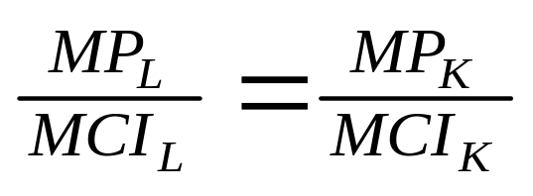
第三节 不完全竞争条件下的要素定价
2.垄断企业对多种要素需求
在多要素投入的情况下，要素间的相互替代不仅会影响要素的边际收入产量，也会影响要素边际成本。垄断者必须比较各种不同要素的要素边际成本与边际收入产品，在此基础上决定最佳的要素投入量。
Q=F（L，K），P=P（Q）， P_{L}=ϕ（L）， P_{K}=ψ（K）
π=PQ -TC， 令π´=0， 有：
此为企业对两种要素需求量的最佳投入比例的条件。此式可
推广到n种要素。企业根据这个条件确定各种要素的投入量,根据
最佳投入量确定对应的价格。

Slide 37
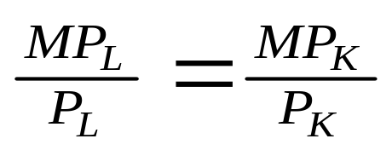
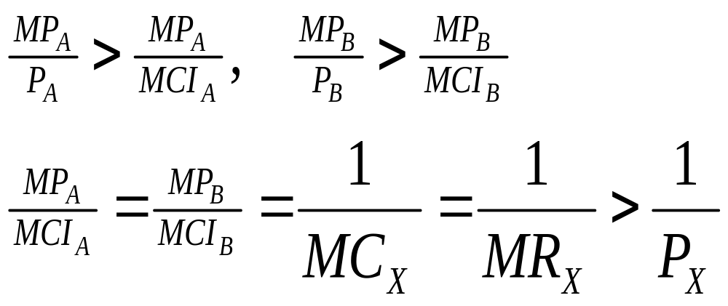
第三节 不完全竞争条件下的要素定价
在完全竞争的要素市场条件下，有：
MCI=P
仅为一特例。
此外，当要素市场为不完全竞争时，由于MCI_{A}>P_{A}，企业对某要素A的需求量的最佳选择条件也可写为：
其中，P_{A}为要素价格，P_{X}为产品价格。
要素的价格由要素供给曲线上最佳投入量对应的价格决定。
要素的价格

Slide 38
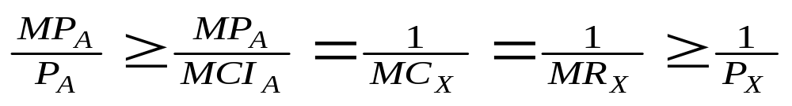
第三节 不完全竞争条件下的要素定价
综合以上各式，可得企业对多种生产要素中任一种要素需求量选择的一般公式：
完全竞争：取等号；
不完全竞争：取不等号。

Slide 39
第三节 不完全竞争条件下的要素定价
例：已知市场对某产品的需求为P=600-Q。市场上只有一家厂商生产该产品，其生产函数为Q=（KL）^{1/2}，厂商已经有资本投入100单位。劳动市场属于完全竞争的市场，如果劳动的价格为每天50元，该厂将雇佣多少工人？
解：MR=600-2Q，
K=100时，有Q=10L ^{1/2} ，MP_{L}=5/ L ^{1/2}
MRP_{L}=P_{L}
MRP_{L}= MR* MP_{L}=（ 600-2Q）5/ L ^{1/2} =50
Q=10L ^{½}
L=400

Slide 40
基本知识点：
要素市场的特点，要素市场结构的类型，边际生产力；
企业对一种要素的要素的需求，企业对多种要素的要素的需求，克拉克-威克斯蒂德产量耗尽定理，准租，租，经济租。
商品市场不完全竞争而要素市场是完全竞争情况下企业对要素的需求及要素价格的确定；生产要素市场是不完全竞争条件下（完全垄断时）企业对要素的需求及价格的确定。
阅读教材：P328—342
作业：P350—351：问题一：1-9，问题二：1-3， 5

